Slide 1
大阪府環境農林水産部みどり推進室みどり企画課
資料３
みどりの基金事業の見直しについて

Slide 2
❶緑化樹配付事業の振り返り（委員ご意見）
（１）配付条件
・猛暑の今、街中に緑陰を作る必要性がますます高まっており、すそ野を広げるために必須条件から高木を外すのは良いが、
例えば『面積が小さい場合、低木のみでも可能』など、選択的に高木のチャンネルが残るような形で検討するべき。
・人工被覆面を極力無くすといった意味で、低木緑化を認めていくという方法は良いが、ヨーロッパなどの都市部では樹冠
の被覆率を４割と法定化している都市もあり、緑陰を形成するような高木植栽は一定実施すべき。
・生育基盤となる土壌環境は非常に大事であり、成長していくことも普及啓発するという意味で、土壌改良材も一体的に配
付することを検討するべき。
（２）PR方法
・緑化意識の向上や良いPRにもなることから、啓発になるサブタイトル(キャッチフレーズ)を付けるなどの検討をするべき。
例）～大阪のみどりのネットワークを一緒につくりませんか～
・府民にも緑化樹配付事業の意義や価値観を知ってもらうことが大事。
・PRの際のネーミングなど、緑化樹配付事業を始めてかなりの年数が経っているため、もう一度事業目的を明確にすべき。
❷みどりづくり活動助成事業の振り返り（委員ご意見）
（１）申請手続き
・補助金額を踏まえると、この程度の申請内容は必要。
・申請の簡便化を図るため、チェック項目化など改良できるところは検討するべき。
・兵庫県の事例では、緑化目的別に利用者目線での書き方になっているなど、分かりやすいので参考にするべき。
また、適切なアドバイスが受けられることや、問い合わせ先の記載など、申請者が安心して申請することが可能。
１

Slide 3
❶❷事業共通の振り返り（委員ご意見）
（１）維持管理
・技術的なマニュアルの配付や問い合わせ可能な窓口一覧の作成を検討するべき。
・府下で“みどりの相談窓口”を持っている自治体はかなり減ってきていることや、植物はケースバイケースなので、
マニュアルも大事だが、維持管理の相談や申請時の緑化図面の作成サポートなどにも対応可能な相談窓口を検討するべき。
・窓口が難しければ、維持管理や植え方などの基本的な部分について動画を作るのも良い。
（２）その他（生物多様性）
・みどり基金事業において、生物多様性保全に関する枠組みの検討が出来たら良い。
・緑化樹配付事業において、府民の方が「在来種」を選択できるようになれば、現在の事業で「生物多様性」の要素を入れる
ことが可能ではないか。
２

Slide 4
見直し及び検討項目(案)
〇既存事業の見直し
事業名 |  | 検討項目
❶緑化樹配付事業
（１）配付条件の見直し
 | ①高木義務の緩和
 | ※②土壌改良材の配付
（２）PR方法等の検証
 | 効果的なPR方法の検討（市町村・府による周知）
 | （緑化や自然環境への意識啓発等）
❷みどりづくり活動助成事業
（１）申請手続きの負担軽減
 | 書類作成時のサポート（チェック項目化や記載例の添付、個別アドバイスなど）
❶❷事業共通項目
（１）維持管理に対するサポート
 | ①「植え方」や「育て方」のマニュアルによるサポート
 | ②園芸相談が可能な窓口の案内
 | ※③その他サポート（個別サポートなど）
〇新たな緑化支援事業の検討
事業名 |  | 検討項目
❸新たな緑化支援事業
 | ※事業内容の検討（ヒアリング状況、課題、今後の方向性）
※予算措置を伴うものについては次回の部会にて検討予定
３

Slide 5

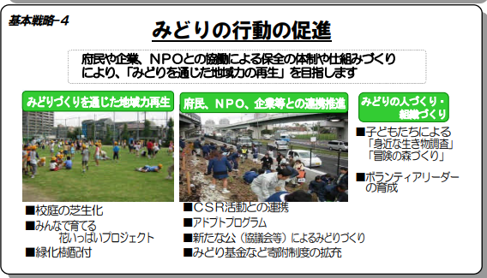
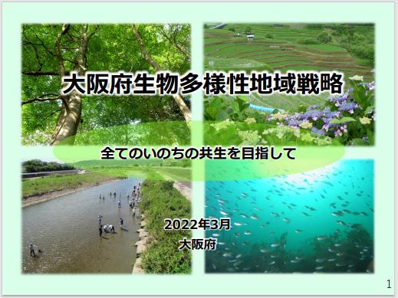
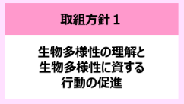
❶緑化樹配付事業の見直し
▶事業の目指すべき方向性
《緑化樹配付事業の目的》
みどり豊かなうるおいのあるまちづくりを進めるため、住民等が協同して行う地域緑化に対して、緑化樹を配付する。
（緑化樹配付要領「目的」より抜粋）
《緑化樹配付事業の位置づけ》
以下の２つの行政計画の中で位置づけられている。
◆『みどりの大阪推進計画(H21～R7)』
◆『大阪府生物多様性地域戦略(R4～R12)』
・大阪府の“みどり”の保全・創出に掛かる総合的な計画
・施策の方向性や実現戦略を示すもの
・『いのち輝くSDGs未来都市・大阪』を目指し、
その実現に向けた環境施策の１つとして、具体的な施策を
個別に位置付けたもの
みどりの行動の促進（基本戦略４）を図る事業として位置づけ
生物多様性の理解と生物多様性に資する行動の促進（取組方針１）
を図る事業として位置づけ
緑化樹の植栽を通して、府民に緑化や自然環境への意識や理解を深めてもらい、
継続的に緑化活動に取り組んでもらう
４

Slide 6
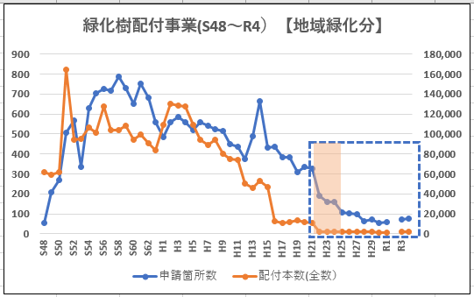
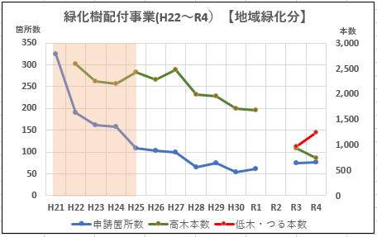
❶緑化樹配付事業の見直し
：(１)配付条件の見直し ①高木義務の緩和
▶配付条件が申請箇所数・申請本数に与える影響
《配付条件の経過（H21～）》
 | H21 | H22～24 | H25～30 | R1 | R3～
配付樹種 | 高木9種・ 低木9種・つる植物2種 | 高木9種※ | 高木11種 | 高木11種 | ・高木11種 ・低木9種・つる植物5種
配付条件 | なし | 高木２本以上 | 高木10本以上 | 高木10本以上 | ・高木２本以上 ・高木１本につき、低木類は５本まで
植栽条件 | なし | なし | なし | 地植え | ・地植え もしくは 100L以上のプランター
《申請箇所数・配付本数の推移（S48～R4）》
※内5種：植栽済プランターの選択が可能
【全体の推移】
【近年の推移】
箇所数
【全体の推移】
本数
箇所数
【近年の推移】
本数
①
②
③
・申請箇所数・配付本数ともに、右肩下がり
①【H22】: 申請箇所数・配付本数ともに大きく減少。
(325⇒190箇所／10,698⇒2,581本)
②【H25】: 配付本数は微増したが、申請箇所数はさらに減少。
(158⇒108箇所／高木2,200⇒2,433本)
③【R3】 : 配付箇所数は、微増。
全体の配付本数は増えているが、高木本数は約半減。
(61⇒74箇所／高木1,681⇒939本・低木0⇒961本）
“高木の申請義務”が、申請箇所数に与えている影響は大きいと考えられる。
５

Slide 7
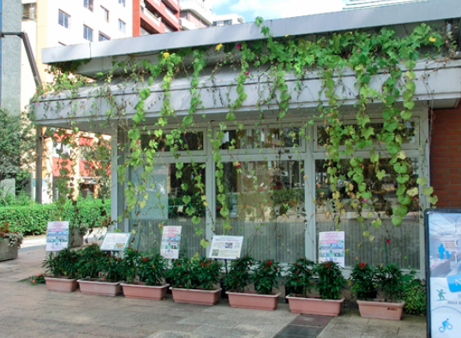
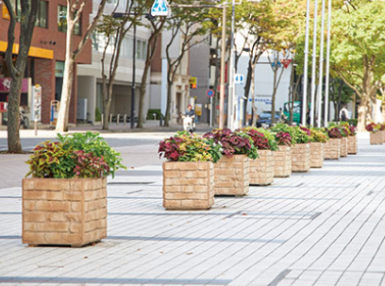
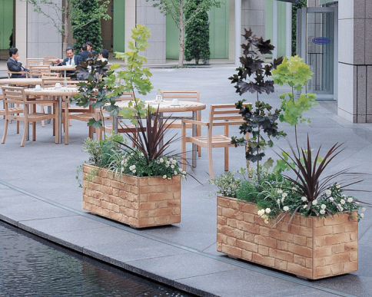
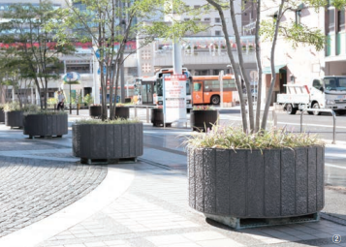
❶緑化樹配付事業の見直し
：(１)配付条件の見直し ①高木義務の緩和
▶高木義務（植栽箇所）の緩和検討
・１００L以下のプランターの場合、中高木の植栽は難しい。
・マンションなどの制約のある空間では、１００L以上のプランターの設置や準備が難しい場合がある。
プランター容量と植栽の組み合わせイメージ
低木・つる植物
100L
中高木
27L：640×230×185
54L：420×420×420
140L：1020×420×420
600L：φ1200×H600
【見直し案】
“地植え”又は“100L以上のプランター”の設置が難しい場合、低木類のみの申請も可とする。
※ただし、つる植物のみは不可
現在
植栽箇所の対象 | 低木・つる植物 | 高木
“地植え”もしくは ”100L以上”のプランター“ | ・高木２本以上 ・高木１本につき、低木類（つる植物含む）は５本まで
見直し案
植栽箇所の対象 | 低木・つる植物 | 高木
“地植え”又は ”100L以上”のプランター“ | ・高木２本以上 ・高木１本につき、低木類（つる植物含む）は５本まで
“100L未満のプランター” | ・低木類（つる植物含む）のみの申請を可 ※ただし、つる植物のみは不可 ※ただし、５本以上10本未満とする
６

Slide 8
❶緑化樹配付事業の見直し
：(２)PR方法等の検証 効果的なPR方法の検討（市町村・府による周知）
▶効果的なPR方法の検討（市町村・府による周知）
◆市町村への追加ヒアリング
・アンケートにおいて、『PRしているものの３箇年申請が無い』及び『３箇年の申請件数は増加傾向』と回答のあった16市町村に、
具体的なPR方法について確認。
《対象市町村》
①『PRしているものの３箇年申請が無い』：11市町村
②『３箇年の申請件数は増加傾向』：5市町村
《確認内容》
Q：市町村で実施している具体的なPR方法は？【複数回答可】
１.市広報 2.市H.P. 3.チラシの配架 4.区長会などへの働きかけ 5.その他（ ）
《主な結果》
・「1.市広報」又は「2.市HP」によるPR
①11市町村中4市町村で実施
②５市町村中4市町村で実施
 | ①『PRしているものの ３箇年申請が無い』 ：11市町村 | ②『３箇年の申請件数 は増加傾向』 ：5市町村
1.市広報 | 4 | 3
2.市HP | 1 | 3
3.チラシ配架 | 6 | 0
4.区長会などへの働きかけ | 1 | 4
5.不明 | 2 | 0
・「4.区長会などへの働きかけ」
①11市町村中1市町村で実施
②５市町村中4市町村で実施
➡『３箇年の申請件数は増加傾向』と回答のあった市町村の多くが、「4.区長会などへの働きかけ」を実施しており、
区長会など地域単位への働きかけは、一定の効果があると思われる。
【見直し案】
・市町村に対して、市広報などに加え、区長会などへの働きかけを協力依頼。
・新たなターゲットとして、社会福祉施設や商工会議所など周知先の拡大を実施。
７

Slide 9
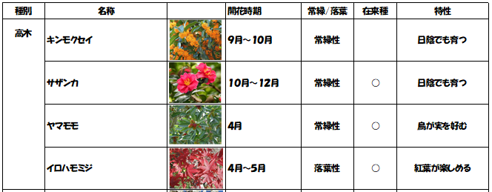


❶緑化樹配付事業の見直し
： (２)PR方法等の検証 効果的なPR方法の検討（緑化や自然環境への意識啓発）
▶効果的なPR方法の検討（緑化や自然環境への意識啓発）
【見直し案】
緑化や自然環境への意識啓発及び理解促進となる事業案内を行っていく。
見直しイメージ
①配付樹木の特性紹介
・募集案内に、配付樹木の特性（開花時期、在来種、鳥が実を好むなど）を分かりやすく紹介し、緑化への意識啓発を図る。
紹介イメージ
②キャッチフレーズ等による意識啓発及び理解促進
・自然環境に着目した視点でのキャッチフレーズや取り組み意義を分かりやすく発信する。
◆キャッチフレーズによる意識啓発
例１）・大阪のみどりのネットワークをつくりませんか。
例２）・みどりを増やし、生き物のすみかを守ろう！
◆街の中で緑を植えることの意義を分かりやすく解説する。
例１）都市に樹木を植栽することは、ヒートアイランド現象にも、昆虫や鳥などの動物が生きていく環境の創出に繋がります。
（生物多様性の保全に繋がります）
例２）樹木を植栽することは、大小様々な緑地間の「つなぎ」となり、人と自然が共生する都市空間の形成が進むことが
期待できます。
8

Slide 10
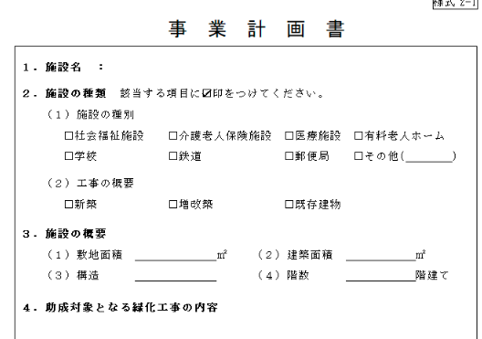
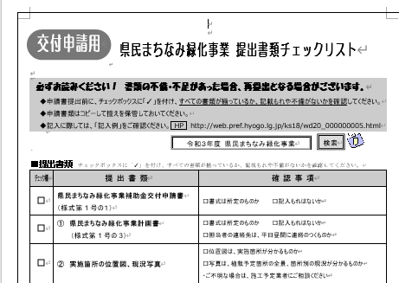
❷みどりづくり推進事業の見直し
：(１)申請手続きの負担軽減 書類作成時のサポート
▶申請書類作成時のサポートの検討
【見直し案】
申請手続きの負担軽減化のため、申請書類作成において、
「申請様式のチェック項目化」や「チェックリスト」等の作成、個別サポートを行い、負担の軽減化を図る。
見直しイメージ
①申請様式のチェック項目化及び記載例の表示
参考事例：東京都「緑化基金助成金」
・選択可能な箇所においてチェック項目化を図り、記入負担の軽減や必要事項の記入漏れを防ぐ。
・自由記入部分に記載例を示すことで、記入に不慣れな申請者のイメージを湧きやすくする。
②提出書類のチェックリストの作成
・提出書類のリストや各書類の留意点をまとめたチェックリストを作成し、
書類の不足や記載漏れ、不備が無いかを分かりやすく確認できるようにする。
参考事例：兵庫県「県民まちなみ緑化事業」
③計画書作成時の個別サポート
・所管事務所との連携により、迅速かつ丁寧なサポート体制を整備。
・現地に出向き、緑化活動内容を始め申請書類作成等のサポートを実施。
9

Slide 11
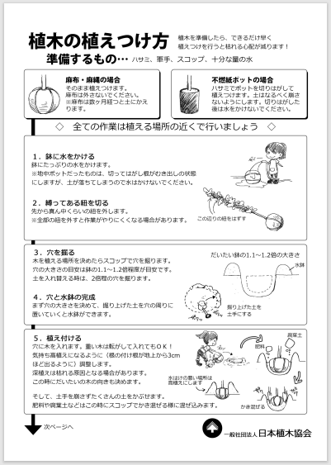
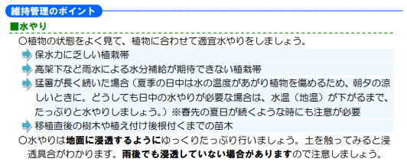
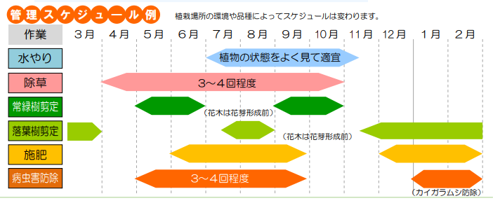

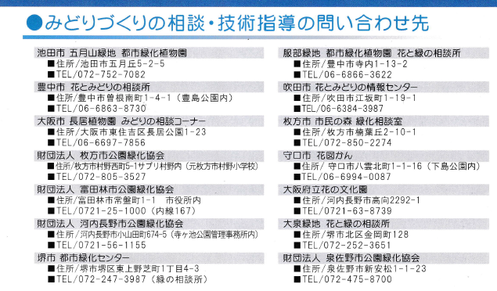
❶❷事業共通での見直し
：(１)維持管理等における技術面でのサポート①②
▶維持管理等における技術面でのサポートの検討
【見直し案①】
『植え方』や『育て方』のリーフレットを作成し、事業HPへの掲載や緑化樹の提供時に併せた配付を行う。
見直しイメージ
①「植え方」や「育て方」を分かりやすく示した、A4１～2枚程度の
リーフレットを新たに作成。
「植え方」記載項目例
・土の作り方（土壌改良）
・植穴の大きさ
・植え付け方
・支柱の仕方 ・水やり など
参考事例：「植え方」
参考事例：「育て方」
②府HPへの掲載や緑化樹の受け渡し時に併せて配付し周知を行う。
【見直し案②】
府下の園芸相談が可能な窓口一覧を作成し、事業HPに掲載する。
見直しイメージ
①園芸相談のできる、大阪府下の「緑の相談所」等の連絡先を
一覧化し、府HPに掲載。
②各相談窓口へのリンクを貼り、利便性の向上を図る。
10

Slide 12
❸新たな緑化支援事業の検討
：事業内容の検討（ヒアリング状況、課題、今後の方向性）
▶民間事業者へのヒアリング状況
みどりの少ない都市部において、民間緑化を推進するために、どのような支援策があれば良いかヒアリングを実施
《ヒアリング結果（抜粋）》
相手方 | 内 容
・自動車販売会社 ・鉄道会社 | ◆緑化の質の向上へ支援する補助制度があれば、より高いレベルの緑化が可能となる。 ◆商業施設なら、ポケットパークの整備に需要があり、義務緑化以上であっても民間は前向きに検討するのではないか。
・百貨店 ・製造メーカー （過去助成事業利用者） | ◆緑地は、整備以上に良好に維持管理されていくことが重要だが、維持管理には費用がかかる。 ◆維持管理への助成の難しさは分かるが、オープンスペースとして開放している箇所に限定して一部助成制度があると良い。 ◆みどりによる集客効果があることは事実だが、好景気ではないので、イニシャルの補助だけでは、民間は動きづらい。
・緑化・造園会社 | ◆最近の商業施設や公開空地の緑化は、単に植栽桝を整備して樹木を植栽するだけではなく、樹木を中心とする緑化空間整備である。樹木の植栽に係る部分だけでなく、ベンチなどの休憩施設、舗装など緑化空間整備に係る経費を全て補助対象にすれ ば需要はあるのではないか。
・都市計画・造園コンサルタント | ◆大規模緑化プロジェクトの情報が開示される時には、資金計画も含め事業計画が決定しているので、補助金等が入り込める 余地はない。 緑化計画の策定経費も補助対象にすれば計画段階から介入することができるが、補助金の債務負担は制度的に困難だと思う。 ◆商業施設において、都市公園法に基づく公園ではない公園が整備される事例が増えてきている。公有地を売却して、売却条 件に公園整備をつけるというものもあり、このような事例が増えているので、その整備費補助は需要があると思う。
・大手総合建設会社 | ◆壁面緑化はイニシャルコストが高額なので補助制度があればありがたい。 ◆商業施設の多くは、おそらく緑化による集客効果が一定見込まれるので義務緑化以上に緑化を行うケースが多い。
・商業施設 （過去助成事業利用者） | ◆みどりによる集客効果や緑化の重要性は認識しているが、土地単価の高いエリアでは、緑化よりテナント収入等を優先するビルオーナーが多い。
11

Slide 13
❸新たな緑化支援事業の検討
：事業内容の検討（ヒアリング状況、課題、今後の方向性）
▶みどりの基金を活用した助成事業の課題
課題１：助成条件のしばり
・施設整備については、民間施設が対象
・法令等で緑化が義務付けられている緑地は、補助対象外
・接道部や開放されている土地など、公開性の高い箇所が対象
・実施期間が複数年度にわたる事業について、一度に採択することは制度上困難
課題２：民間施設における緑化事情
・特に都市部では、土地単価が高いため、緑地以外の利用用途が優先される
・緑地の規模が大きくなればなるほど、維持管理費用の捻出が困難
課題３：市町村との連携
・維持管理が負担になっていることや、財源や人材不足により、緑化施策に消極的な市町村が多い。
▶新たな緑化支援事業の検討
「緑を増やす」緑化支援事業
・モデルとなる大規模施設緑化に対し、計画段階から施工段階まで支援
・今後普及が望まれるグリーンインフラを活用した緑化に対する支援
・人工基盤での最新緑化技術など、新しい緑化技術を活用した緑化に対する支援 など
「緑を守り育てる」緑化支援事業
・団体や企業が管理する緑地に対し、要請に応じて専門家を派遣するなど、維持管理における技術的支援
・団体や企業が管理する緑地に対し、維持管理の継続を前提に支援（奨励金の支給など）
・守るべき樹木や樹林に対し、維持管理や保存のための取り組みに対し支援 など
「人材を育成する」緑化支援事業
・緑化の普及啓発となるイベントや出前講座を開催している団体の取り組みに対し支援
・小学生などの教育機関を対象とした「学校の樹木しらべ」「芝生管理体験教室」などの出前講座を直営開催 など
12

